Slide 1
Хаметов Валерий Рустямович
Мастер производственного обучения по профессии «Монтажник санитарно-технических, вентиляционных систем и оборудования»

Slide 3
Образование:
1984г ГПТУ№3 г Димитровград, профессия «электромонтажник по освещению и осветительным сетям и электрооборудованию», электромонтажник четвертого разряда,
1986г Магнитогорский индустриально педагогический техникум, техник-электрик, мастер производственного обучения, электромонтажник пятого разряда,
1989 г СПТУ № 16 г Якутск, газосварщик третьего разряда
Якутский Государственный университет, профессиональное обучение, специальные и технические дисциплины, инженер – педагог;
г Аварийно-диспетчерская служба № 5 города Якутска, слесарь-сантехник пятого разряда.

Slide 6
Квалификационная категория:
Высшая категория мастера производственного обучения, 2018 г
Педагогический стаж 36 год,
в данной должности 36 год,
в данном учреждении 35 лет.

Slide 7
Курсы повышения квалификации:
2022г-Сертификат о прохождении стажировки в АО «Якутская энергоремонтная компания» по направлению Сантехника и отопление – 144 ч
2022 г- удостоверение о повышении квалификации № 140400079676 по программе «Обучение мерам пожарной безопасности ответственных должностных лиц на объектах защиты, предназначенных для проживания или временного пребывания 50 и более человек одновременно » ГАУ ДПОРС(Я) «ИРПО» -26ч
2023г Удостоверение о повышении квалификации ПК 00480097 по программе «Организация работы с обучающимися с ограниченными возможностями здоровья (ОВЗ) в соответствии с ФГОС» ООО «Инфоурок»- 72 ч

Slide 8
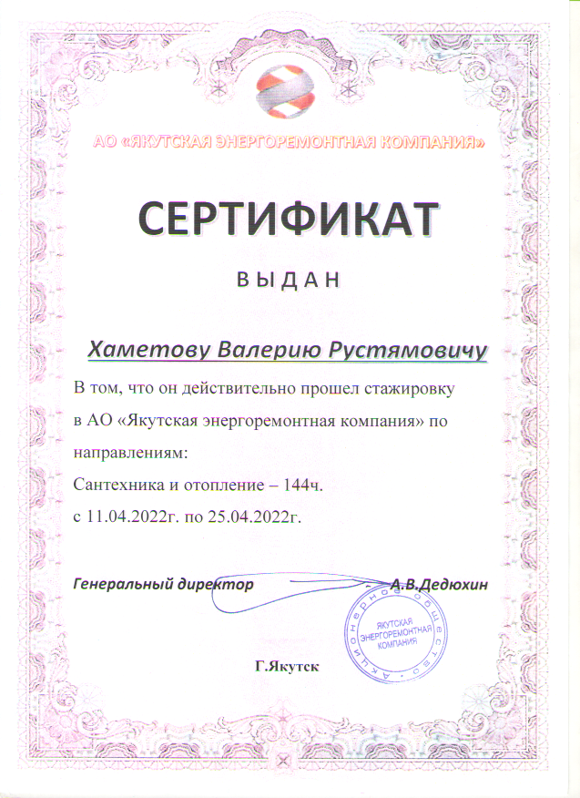
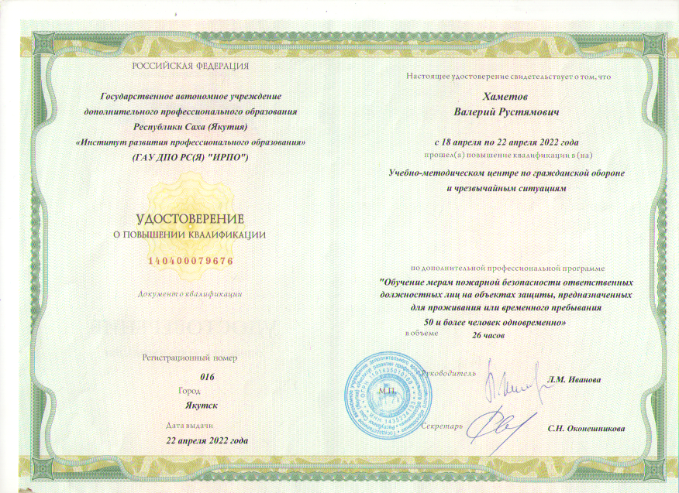
Курсы повышения квалификации:

Slide 9
Результаты освоения обучающимися образовательных программ (по итогам мониторингов, проводимых организацией)
За межаттестационный период средний уровень успеваемости - 100 %, качества –86.5%:
2018-2019 уч. год успеваемость - 100%, качество –86 %;
2019-2020 уч. год успеваемость - 100%, качество – 86 %;
2020-2021 уч. год успеваемость - 100%, качество – 86,3%;
2021- 2022 уч.год успеваемость -100%, качество- 88%

Slide 10
Результаты ГИА и ГАК
Качественные показатели выпуска обучающихся: 2020 г- количество обучающихся в группе 25; выпущено по итогам аттестации (кол- во, %)-25/100, получили установленный разряд (кол- во, %)- 21/84, получили повышенный разряд (кол- во, %)- 4/16, получили пониженный разряд (кол- во, %) – 0
2021г- количество обучающихся в группе 25; выпущено по итогам аттестации (кол- во, %)-25/100, , получили установленный разряд (кол- во, %)- 20/80, получили повышенный разряд (кол- во, %)- 5/20, получили пониженный разряд (кол- во, %) – 0
2022 г- количество обучающихся в группе 27; выпущено по итогам аттестации (кол- во, %)-27/100, получили установленный разряд (кол- во, %)- 20/75, получили повышенный
разряд (кол- во, %)- 7/25, получили пониженный разряд (кол- во, %) – 0

Slide 11
Результаты участия обучающихся в выставках, конкурсах, олимпиадах, конференциях, соревнованиях
2019-Давиденко В–компетенция «Сантехника и отопление» в VIII Открытом региональном чемпионате «Молодые профессионалы»-РС(Я) –диплом 1 степени
2019 г Участие в Национальном чемпионате «Молодые профессионалы»-2019 по компетенции «Сантехника и отопление» в городе Москва
2019г Егоров Январь –компетенция «Сантехника и отопление» в VIII Открытом региональном чемпионате «Молодые профессионалы»-РС(Я) –диплом 3 степени
2021г – Пономарев Роман Сертификат участника 1 Республиканской олимпиады профессионального мастерства обучающихся по специальностям СПО
2021 г Щербинин Павел- диплом конкурсанта компетенция «Сантехника и отопление» в IХ Открытом региональном чемпионате «Молодые профессионалы»-РС(Я)

Slide 12
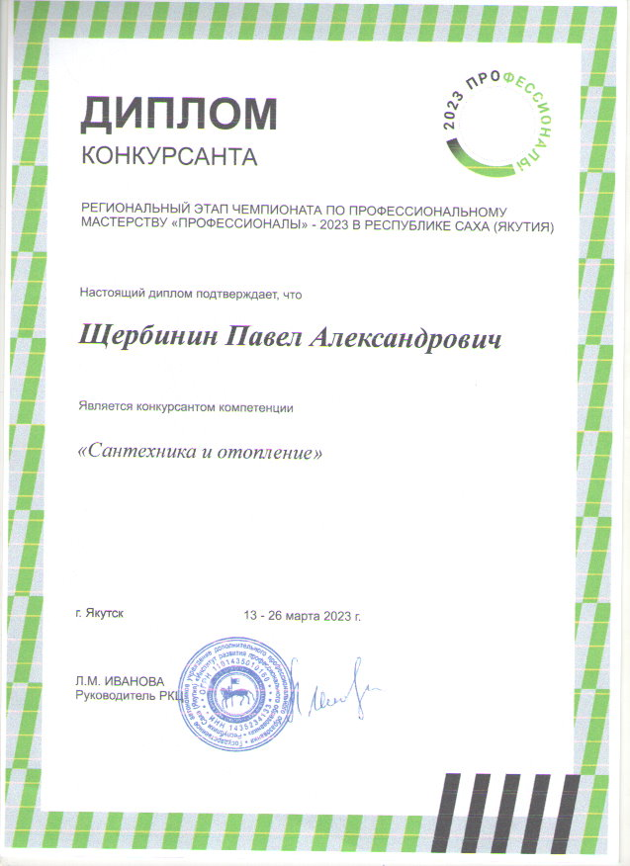
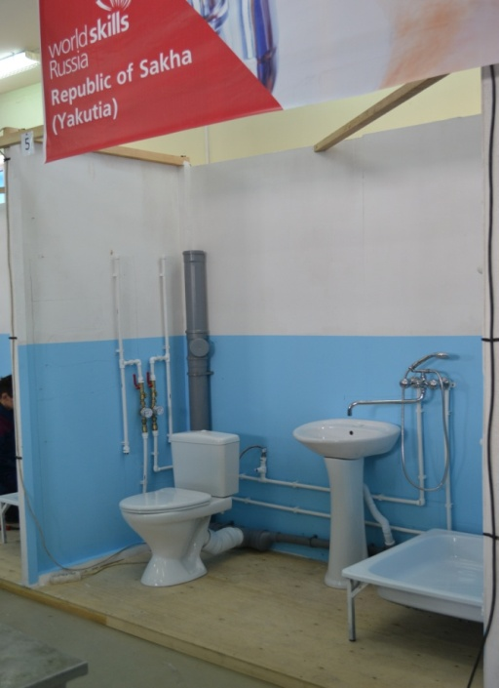
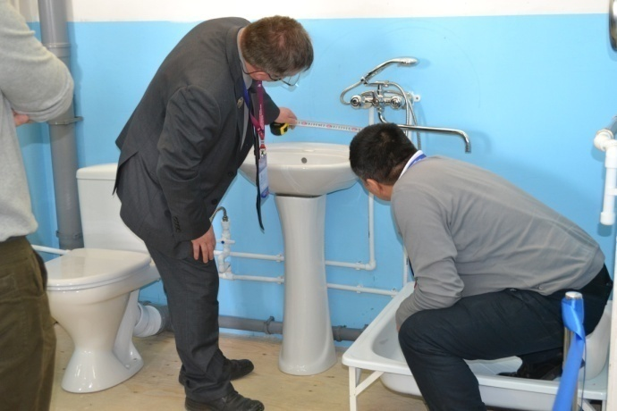

Slide 13
2021 Казарезов Никита – Всероссийская олимпиада по Сварочному производству ССОП «Институт профессиональных компетенций»-1 место
2021 г- Бобиев Иван Всероссийская олимпиада по Охране труда для студентов СПО и ВУЗов 2 место. Образовательный Онлайн –проект г Омск
2022г – Бобиев И, Нечаев Д – НПК 16 Республиканского форума молодых исследователей «Шаг в будущую профессию», посвященного 85-летию Первого Президента РС(Я) М.Е. Николаева - Диплом 3 степени

Slide 14
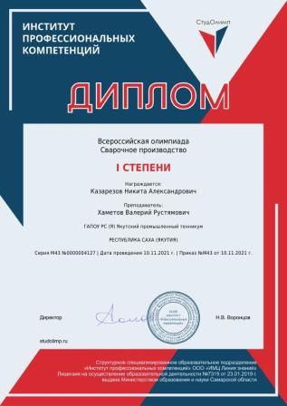
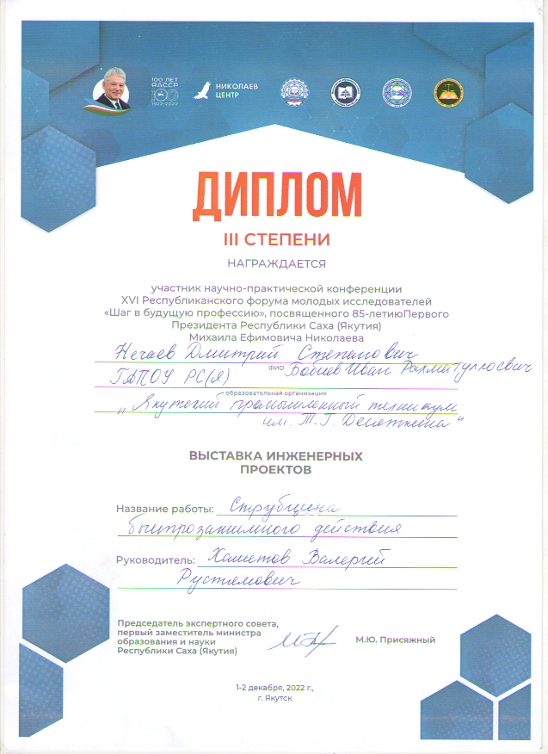
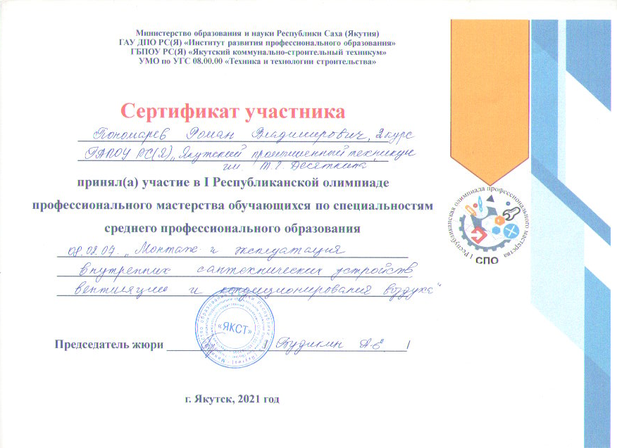

Slide 15
Участие мастера производственного обучения на конкурсах профессионального мастерства
2019 г – сертификат эксперта по компетенции «Сантехника и отопление» в VII Открытом региональном чемпионате «Молодые профессионалы»-РС(Я)
2019г сертификат эксперта республиканского конкурса профессий среди коррекционных школ «Все работы хороши- выбирай на вкус»
2019г- сертификат эксперта по компетенции «Сантехника и отопление» в VIII Открытом региональном чемпионате «Молодые профессионалы»-РС(Я)
2021- сертификат эксперта по компетенции «Сантехника и отопление» в IХ Открытом региональном чемпионате «Молодые профессионалы»-РС(Я)
2022г Сертификат эксперта на 1 Республиканском конкурсе детских творческих проектов «Моя профессия- мое будущее»
2023г грамота за участие во Всероссийском конкурсе профессионального мастерства работников образования на образовательном портале «ФГОС Онлайн» Тема: Методическая разработка плана урока»

Slide 16
Эффективность работы по программно-методическому сопровождению образовательного процесса
Разработал в соответствии с требованиями:
учебно-методический комплекс по учебной и производственной практике программы подготовки квалифицированных рабочих, служащих по профессии 08.01.14 Монтажник санитарно - технических, вентиляционных систем и оборудования:
- методические рекомендации по проведению уроков производственного обучения, отражающие использование им новых образовательных (производственных) технологий;
-Программу учебной и производственной практики
- Фонд оценочных средств по ПМ. 01. Монтаж санитарно - технических систем и оборудования, ПМ.03. Электрогазосварка программы подготовки квалифицированных рабочих, служащих,
- Программа итоговой государственной аттестации выпускников по профессии
- Фонд оценочных средств по УП О1. ПМ. 01. Монтаж санитарно-технических систем и оборудования, УП03. ПМ. 03. Электрогазосварка
- Календарно- тематический план по учебной практике ПМ. 01. Монтаж санитарно - технических систем и оборудования, ПМ. 03. Электрогазосварка

Slide 17
Результаты использования новых образовательных технологий
Использует в своей деятельности новые образовательные технологии (в том числе ЭОР и ИКТ)
Информационно-коммуникационные технологии
Здоровьесберегающие технологии
проектно-иссследовательские технологии
В период дистанционного обучения широко используются электронные образовательные ресурсы:
систему электронного обучения и тестирования MOODLE (yafek.su), образовательный интернет-проект Инфоурок (http://infourok.ru), систему онлайн-тестов https://onlinetestpad.com/, платформу для проведения онлайн-занятий ZOOM.

Slide 18
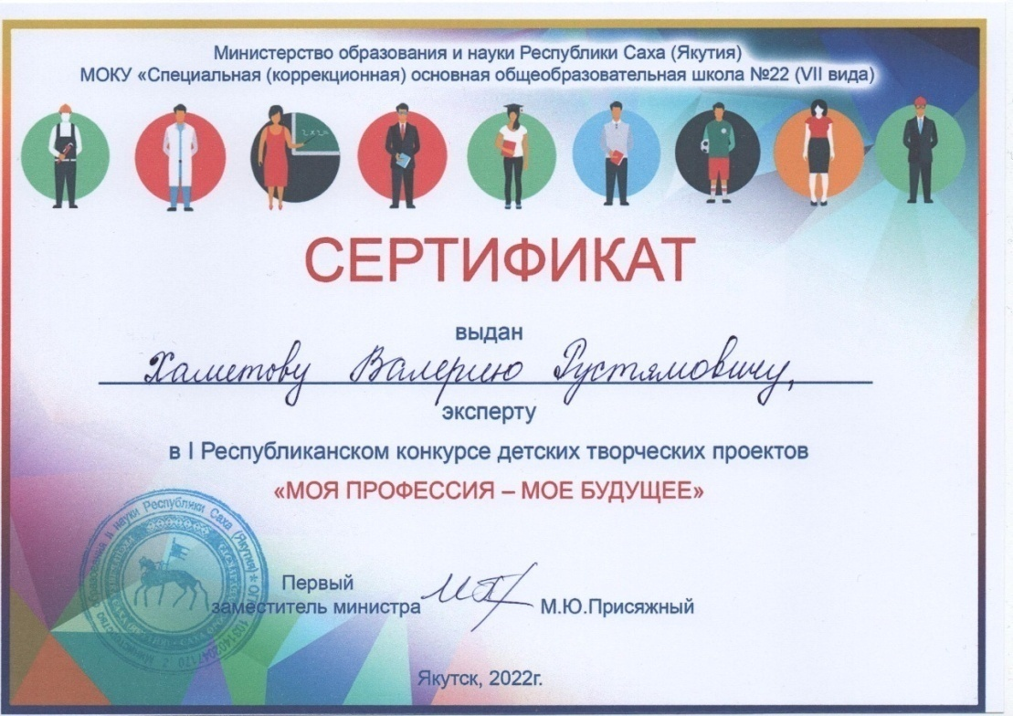
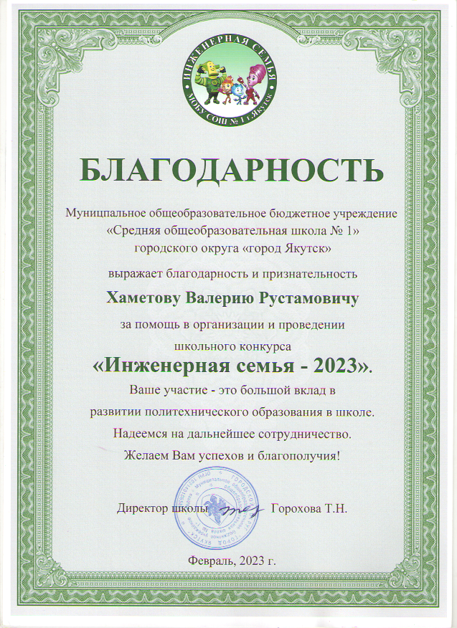
Обобщение и распространение опыта практических результатов своей профессиональной деятельности, публикация трудов
2022г Сертификат эксперта на 1 Республиканском конкурсе детских творческих проектов «Моя профессия- мое будущее»
2023 г помощь в организации и проведении школьного конкурса «Инженерная семья 2023» МОБУ СОШ№1г Якутск.
2023г- участие в организации мероприятия профориентационной работы среди школьников МОБУ СОШ №10
2023г – Сертификат участника Республиканского форума по наставничеству в сфере воспитания для педагогических работников и обучающихся СПО РС(Я) «Наставничество как ресурс профессионального развития педагогов и обучающихся, посвященном Году педагога и наставника»

Slide 19
2023 г сертификат №СП1000246356 о подтверждении публикации на официальном сайте издания fgosonline.ru учебно-методического материала «Методическая разработка плана урока»
2023г грамота за участие во Всероссийском конкурсе профессионального мастерства работников образования Тема: «Методическая разработка плана урока» на образовательном портале «ФГОС Онлайн»
2023 г Свидетельство о публикации на сайте «Инфоурок» тема «Рабочая программа учебной практики по профессии «Слесарь-сантехник»»
2023 Свидетельство о публикации на сайте «Инфоурок» тема «Программа учебной практики по профессии 08.01.14 Монтажник санитарно - технических, вентиляционных систем и оборудования»»

Slide 22
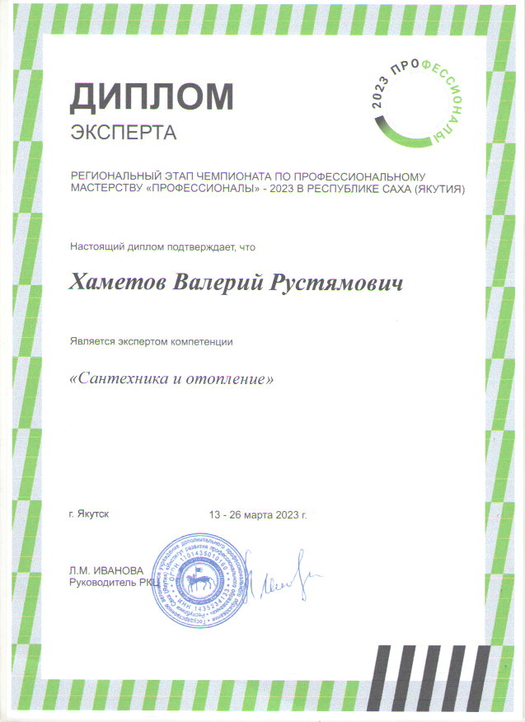
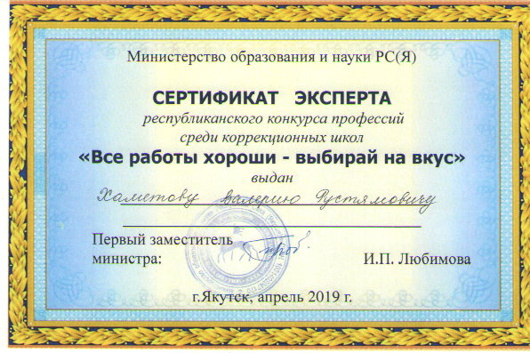

Slide 23
Результативность внеурочной деятельности мастера производственного обучения
Кружок технического творчества. Ежегодное участие с изделиями на выставке Технического творчества в рамках НПК «Шаг в будущую профессию» и участие в конкурсе профессионального мастерства
2019-Давиденко В–компетенция «Сантехника и отопление» в VIII Открытом региональном чемпионате «Молодые профессионалы»-РС(Я) –диплом 1 степени
2019 г Участие в Национальном чемпионате «Молодые профессионалы»-2019 по компетенции «Сантехника и отопление» в городе Москва
2019г Егоров Январь –компетенция «Сантехника и отопление» в VIII Открытом региональном чемпионате «Молодые профессионалы»-РС(Я) –диплом 3 степени
2021г – Пономарев Роман Сертификат участника 1 Республиканской олимпиады профессионального мастерства обучающихся по специальностям СПО
2021 г Щербинин Павел- диплом конкурсанта компетенция «Сантехника и отопление» в IХ Открытом региональном чемпионате «Молодые профессионалы»-РС(Я)
2021 Казарезов Никита – Всероссийская олимпиада по Сварочному производству ССОП «Институт профессиональных компетенций»-1 место
2022г – Бобиев И, Нечаев Д – НПК 16 Республиканского форума молодых исследователей «Шаг в будущую профессию», посвященного 85-летию Первого Президента РС(Я) М.Е. Николаева - Диплом 3 степени
Студенты привлечены к ремонтным работам в техникуме- ремонт санитарно-технического оборудования, сварка металлического ограждения вокруг общежития.
Изготовляют металлические печки для обогрева и приготовления еды для СВО

Slide 24
Социальное партнёрство
АО «Якутская энергоремонтная компания»
ООО «Газтепломонтаж»
ООО «СтройКонсалтинг»
ООО ПКФ «Континент»
УК ЖКХ «Столичное»
ПАО «ЛОРП»
МКУ «Управа Промышленный округ» городского округа г. Якутск

Slide 25
Результаты проведенных мастером производственного обучения конференций, выставок, конкурсов профессионального мастерства, иных конкурсов и аналогичных мероприятий (в области обучаемого ПМ, курса обучающихся)
2019г -Давиденко В– отборочный этап профессионального мастерства внутри техникума компетенция «Сантехника и отопление» -1 место
2021- Прыткин Даниэль –отборочный этап профессионального мастерства внутри техникума «Молодые профессионалы» Сварочные технологии -3 место
2021 – Рыков Никита отборочный этап профессионального мастерства внутри техникума «Молодые профессионалы» Сантехника и отопление -2 место
2021 – Щербинин Павел отборочный этап профессионального мастерства внутри техникума «Молодые профессионалы» Сантехника и отопление-1 место
2022- Базанов Богдан - отборочный этап профессионального мастерства внутри техникума «Молодые профессионалы» Сварочные технологии -2 место

Slide 26
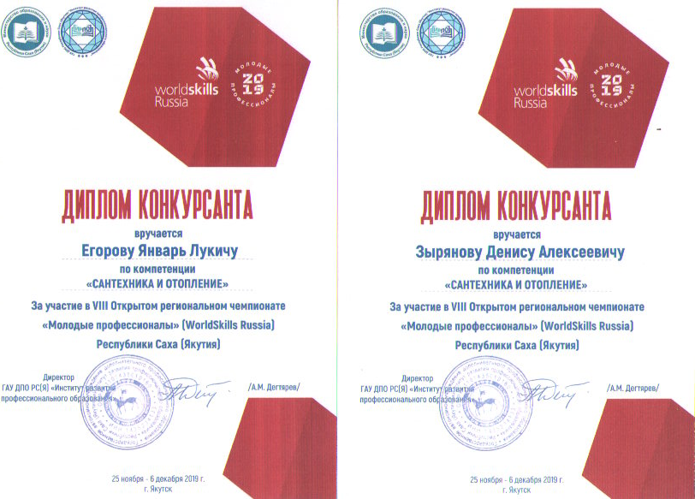
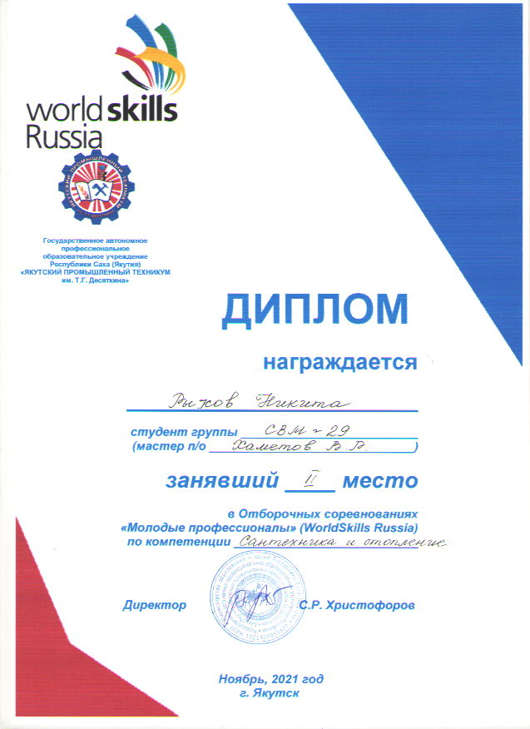
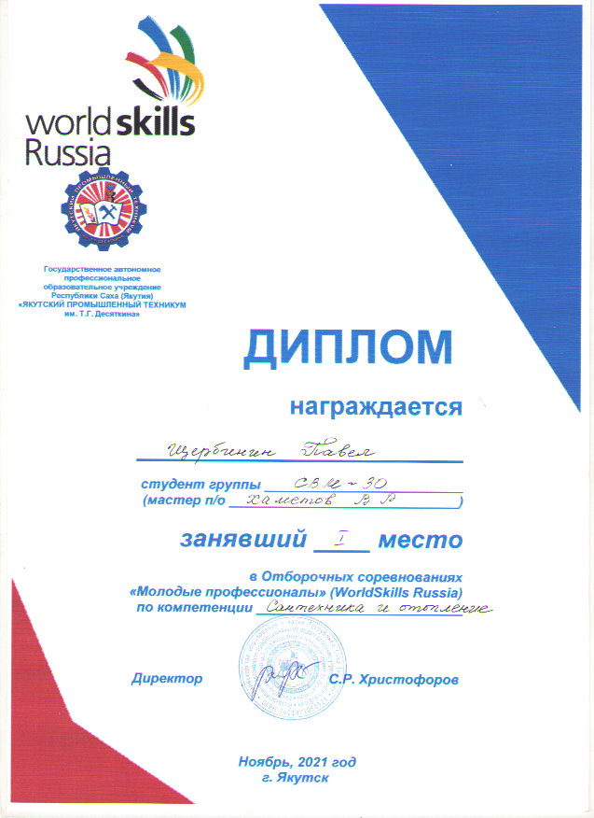

Slide 27
